Slide 1
Unterweisungsmodul
Arbeiten im Freigeschalteten Zustand bis 1000 V

Slide 2
In diesem Modul lernen Sie unter anderem
Die Fünf Sicherheitsregeln
Warum spannungsfreies Arbeiten die beste Vorgehensweise ist
Welche Messgeräte für das feststellen der Spannungsfreiheit zulässig sind

Slide 3
Arbeitsvorbereitung und
-organisation
VDE 0105-100

Slide 4
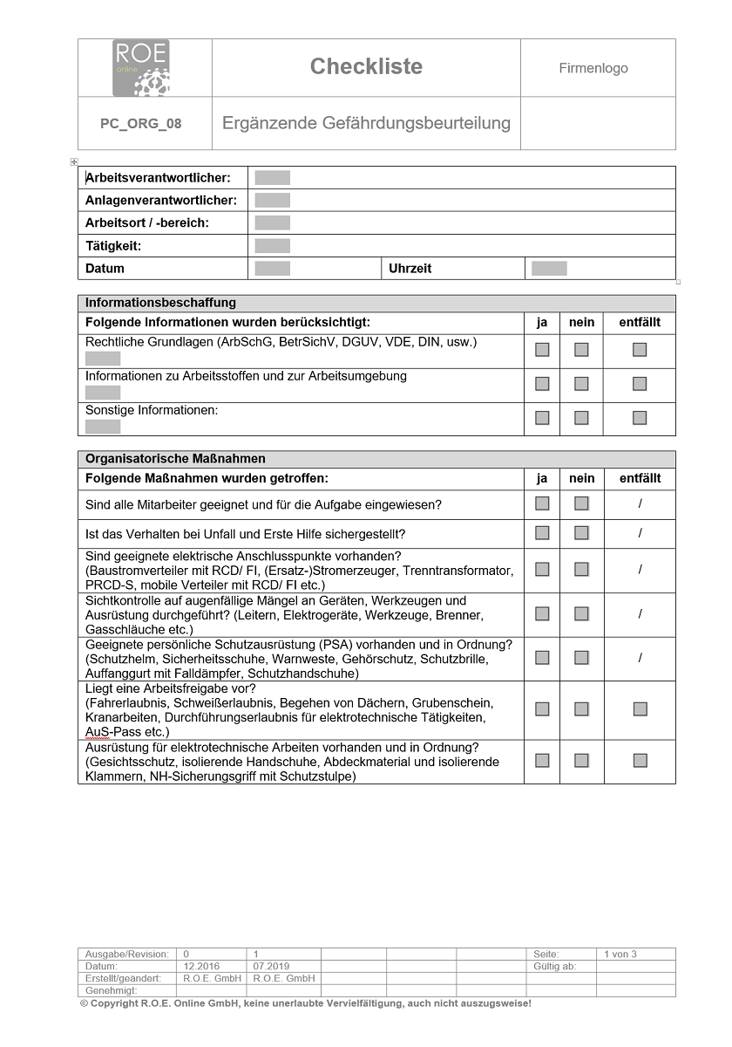
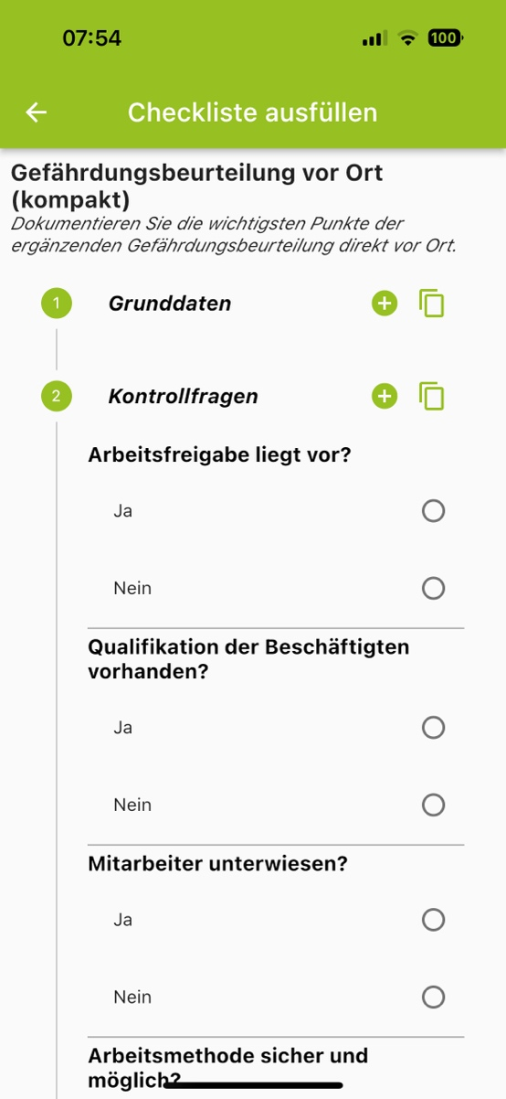
Arbeitsvorbereitung und -organisation
  Vor jeder vorgesehenen Arbeit ist eine Planung einschließlich der Einschätzung der Gefährdungen durchzuführen, und es sind die notwendigen Schutzmaßnahmen umzusetzen
  Grundsätzlich sind vor Aufnahme der Arbeit Festlegungen zu treffen, nach welchem Ablauf im Falle einer Unterbrechung die Arbeit wieder aufgenommen werden darf.
  Darüber hinaus hat sich der Arbeitsverantwortliche vor Wiederaufnahme der Arbeit vom Fortbestand der getroffenen Schutzmaßnahmen zu überzeugen.
Quelle: R. O. E. GmbH

Slide 5
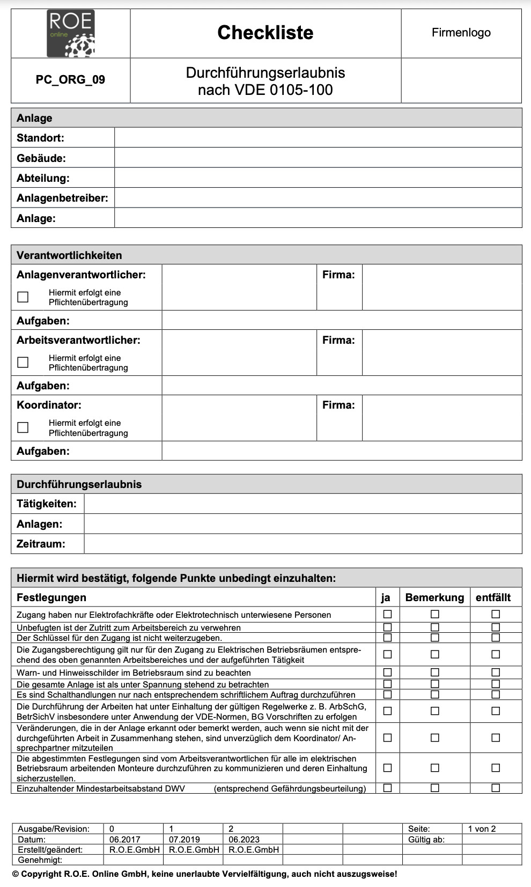
Arbeitsvorbereitung und -organisation
  Vor Beginn der Arbeit sollte der Arbeitsverantwortliche zur Unterstützung des Anlagenverantwortlichen die Art, den Ort und die Auswirkungen der vorgesehenen Arbeit auf die Anlage melden. Vorzugsweise erfolgt diese Meldung schriftlich, insbesondere bei komplexen Arbeiten.
  Entsprechend den allgemeinen Grundsätzen muss entweder der Anlagenverantwortliche oder der Arbeitsverantwortliche sicherstellen, dass vor Beginn und bei Beendigung von Arbeiten die ausführenden Personen aufgabenbezogen unterwiesen werden.
Quelle: R. O. E. GmbH

Slide 6
Arbeitsvorbereitung und -organisation
Vor der eigentlichen Anwendung der fünf Sicherheitsregeln sind folgende Maßnahmen erforderlich:
  Vor Beginn der Arbeiten muss je nach Größe und Art der elektrischen Anlage eine Abstimmung mit der verantwortlichen Leitstelle dem Anlagenverantwortlichen stattfinden.
  Der Arbeitsverantwortliche erhält vom Anlagenverantwortlichen die Erlaubnis, die geplanten Arbeiten durchzuführen. Alle an der Arbeit beteiligten Personen müssen Elektrofachkräfte oder elektrotechnisch unterwiesene Personen sein oder unter Aufsichtsführung einer solchen Person stehen.
  Hat der Arbeitsverantwortliche eine oder mehrere Sicherheitsregeln nicht selbst durchgeführt, so muss er deren Wirksamkeit kontrollieren.

Slide 7
Arbeitsvorbereitung und -organisation
Vor der eigentlichen Anwendung der fünf Sicherheitsregeln sind folgende Maßnahmen erforderlich:
  ausreichend Bewegungsfreiheit, ungehinderter Zugang, ausreichende Beleuchtung, Fluchtwege, Brandgefahren, Lärm, Absturzgefahr, Feuchtigkeit, Kennzeichnung der Arbeitsstelle durch Ketten, Schranken oder Schilder.
  Nach Abschluss der Arbeiten wird die Arbeitsstelle aufgeräumt und die fünf Sicherheitsregeln müssen in umgekehrter Reihenfolge „rückabgewickelt“ werden.
  Dabei gilt die Anlage ab der Aufhebung der letzten Sicherheitsregel wieder als unter Spannung stehend.
  Danach erfolgt die Wiederinbetriebnahme des zuvor abgeschalteten Anlagenteils.

Slide 8
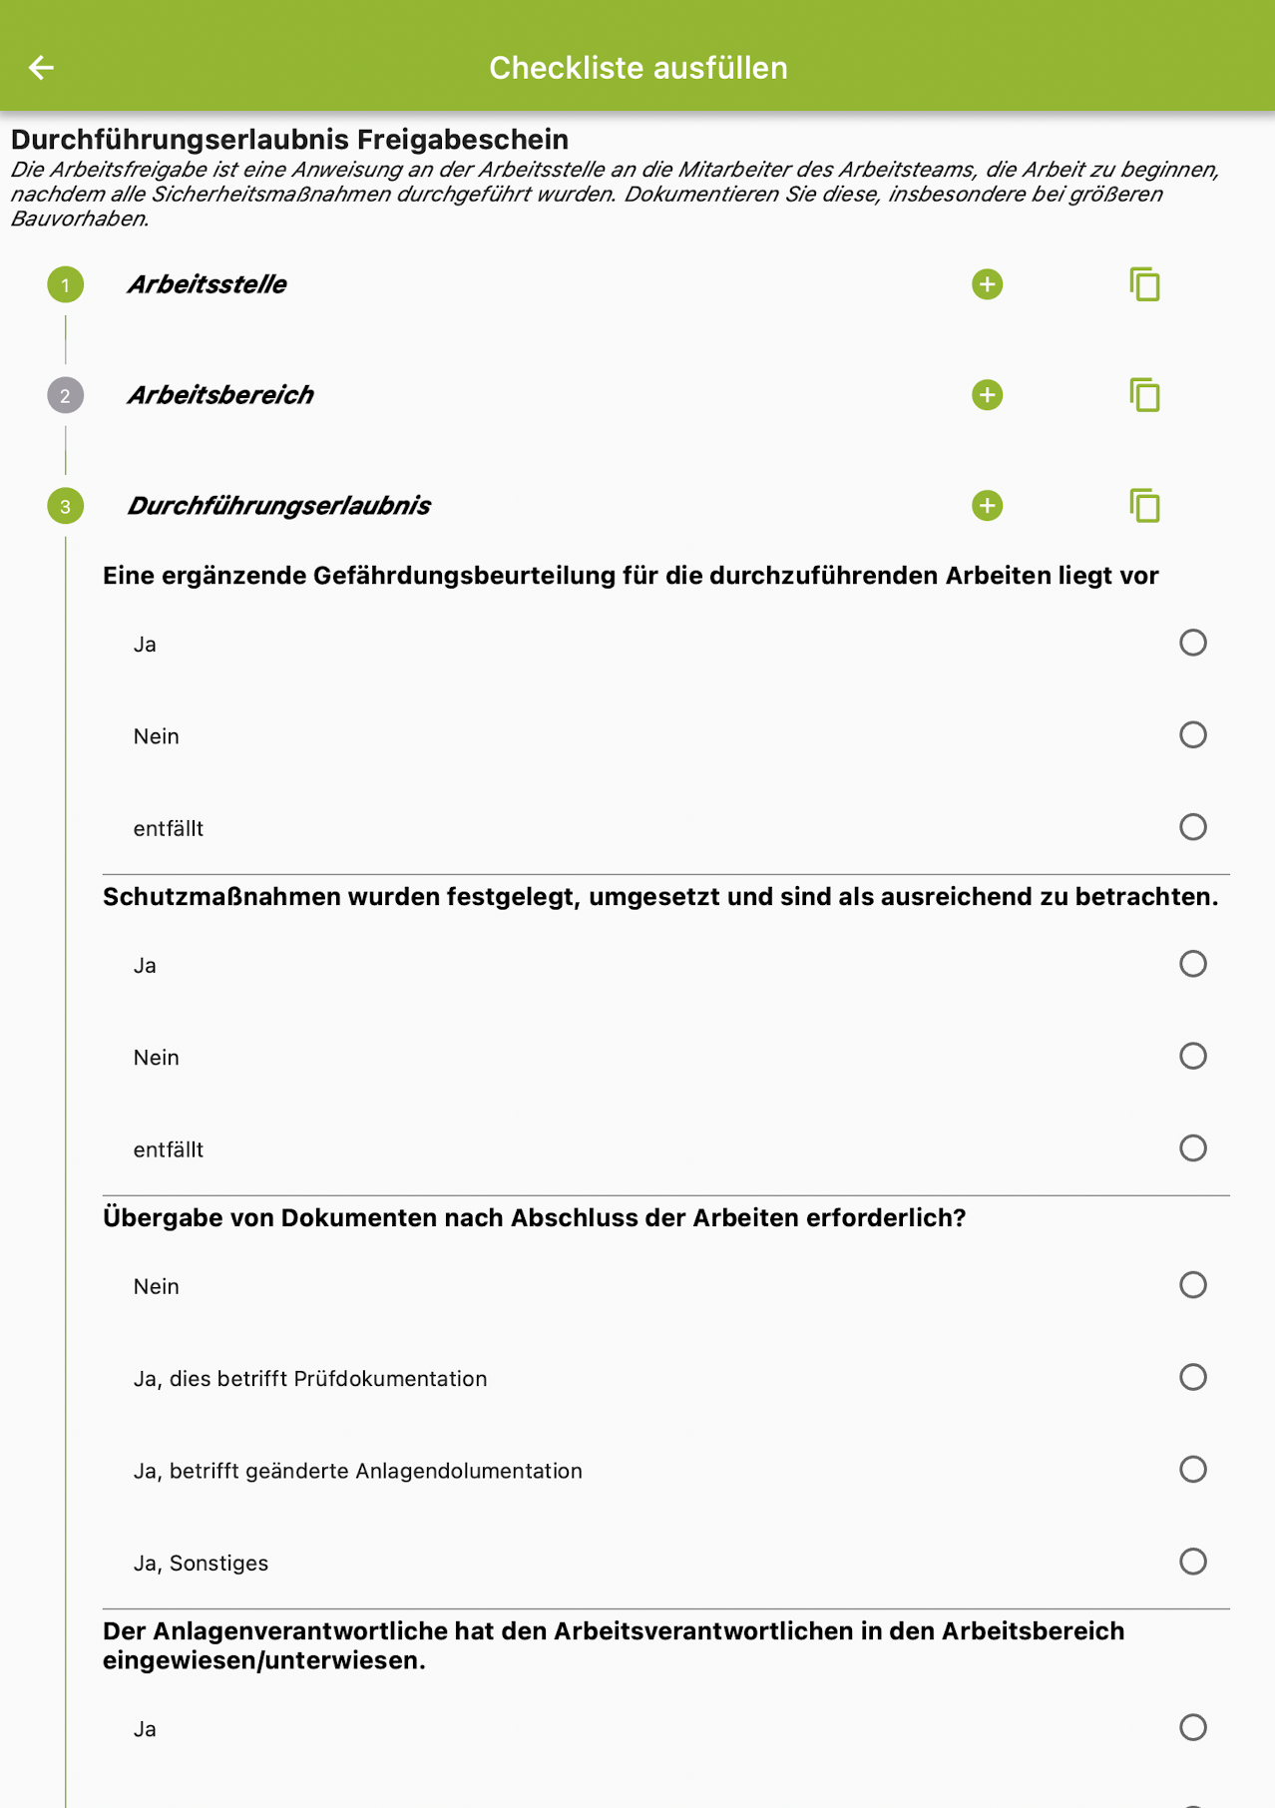
Freischaltschein
Quelle: R. O. E. GmbH

Slide 9
Arbeitsmethoden
VDE 0105-100

Slide 10
Arbeitsmethoden nach VDE 0105-100
Es werden drei unterschiedliche Arbeitsmethoden unterschieden:
  Arbeit im spannungsfreien Zustand (5 Sicherheitsregeln)
  Arbeiten unter Spannung (AuS)
  Arbeiten in der Nähe unter Spannung stehender Teile
Zur Erinnerung:
  Von einer Gefahr ist auszugehen, wenn die zulässige Berührungsspannung überschritten wird (50 V AC bzw. 120 V DC).

Slide 11
Arbeitsmethoden nach VDE 0105-100
Arbeiten im spannungsfreien Zustand
  Für das Arbeiten im spannungsfreien Zustand werden die Fünf Sicherheitsregeln angewendet, um eine Gefährdung zu vermeiden.
Arbeiten unter Spannung
  sind Arbeiten, bei denen mit Werkzeug oder Körperteilen in die Gefahrenzone eingedrungen wird
Arbeiten in der Nähe Spannung führender Teile
  Umfasst alle Tätigkeiten, bei denen der Arbeitende mit Körperteilen oder Werkzeugen, Ausrüstungen und Geräten in die Annäherungszone eindringt, die Gefahrenzone jedoch nicht erreicht.

Slide 12
Arbeiten im Freigeschalteten Zustand
„Fünf Sicherheitsregeln“

Slide 13
„Fünf Sicherheitsregeln“
Vor Beginn der Arbeiten:
  Freischalten
  Gegen Wiedereinschalten sichern
  ﻿Spannungsfreiheit feststellen
  Erden und Kurzschließen
  ﻿Benachbarte, unter Spannung stehende Teile abdecken oder abschranken

Slide 14
1. Freischalten
Grundsätzlich gilt: alle Arbeiten an Teilen, die unter Spannung stehen, sind ohne weitere Maßnahmen verboten. Deshalb muss vor Arbeitsbeginn der Teil der Anlage, an dem gearbeitet werden soll, von allen Einspeisungen freigeschaltet werden.
Dies kann z. B. durch die nachfolgenden beschriebenen Trenneinrichtungen erreicht werden:
  Ausschalten des Leitungsschutzschalters.
  Herausdrehen von Schmelzsicherungen.
  Ziehen von NH-Sicherungen.
  Ausschalten von Fehlerstrom-Schutzeinrichtungen.
  Ausschalten von Netztrenneinrichtungen (Hauptschalter).
  Bei Elektrogeräten mit Stecker: den Stecker ziehen

Slide 15
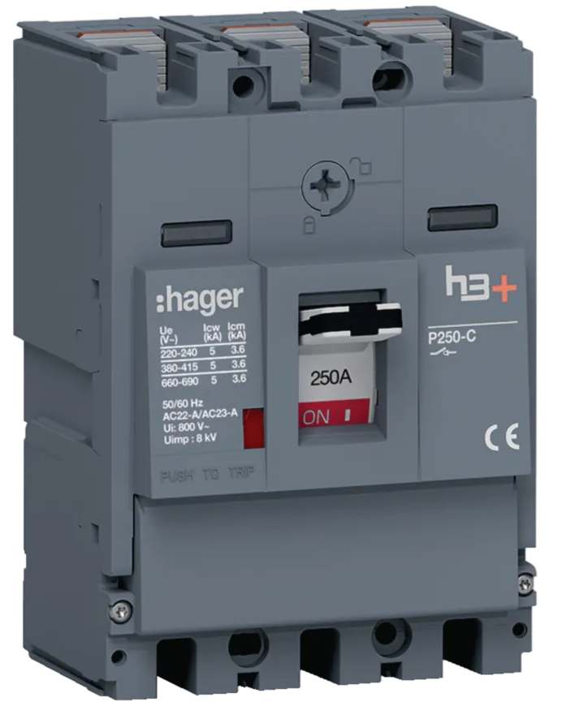
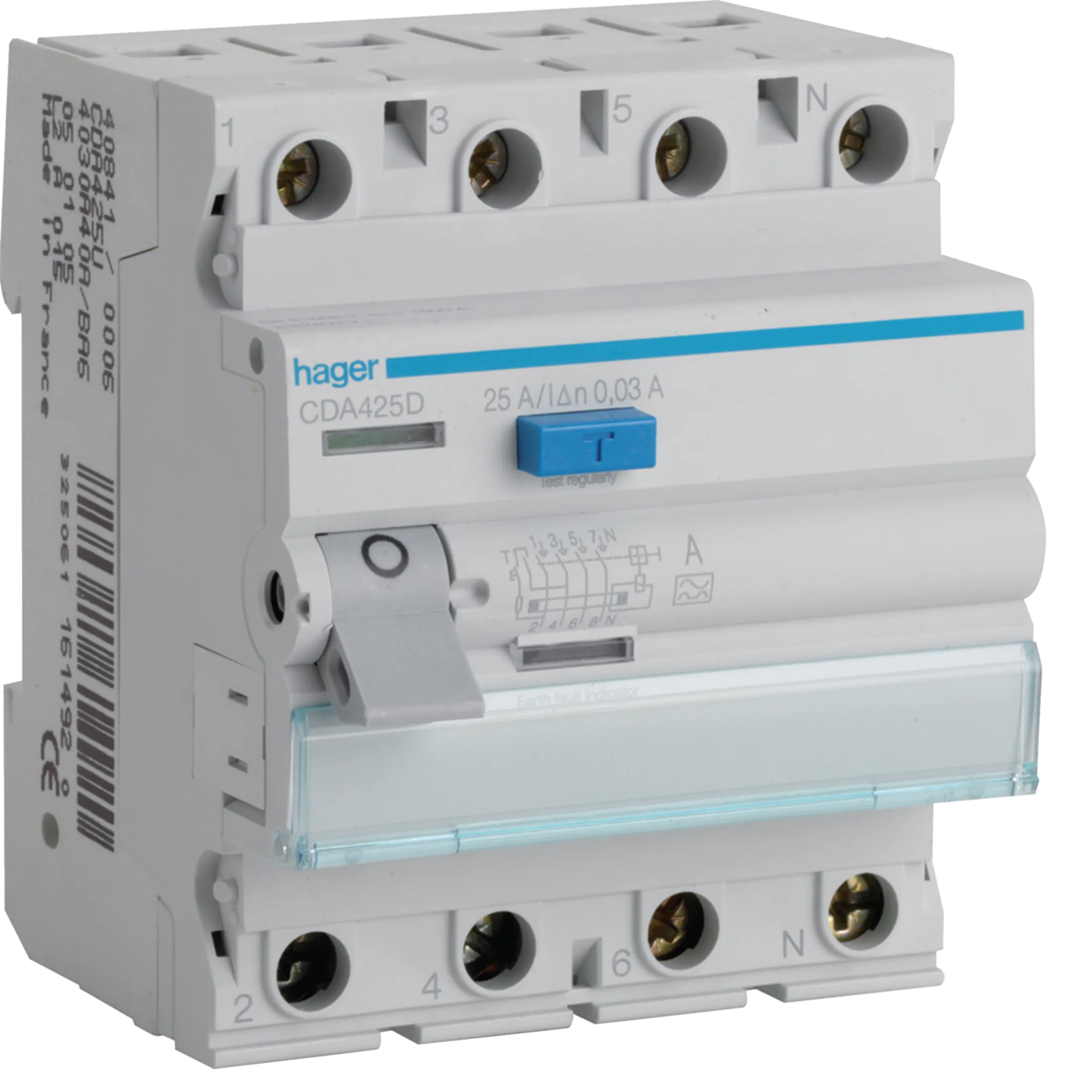
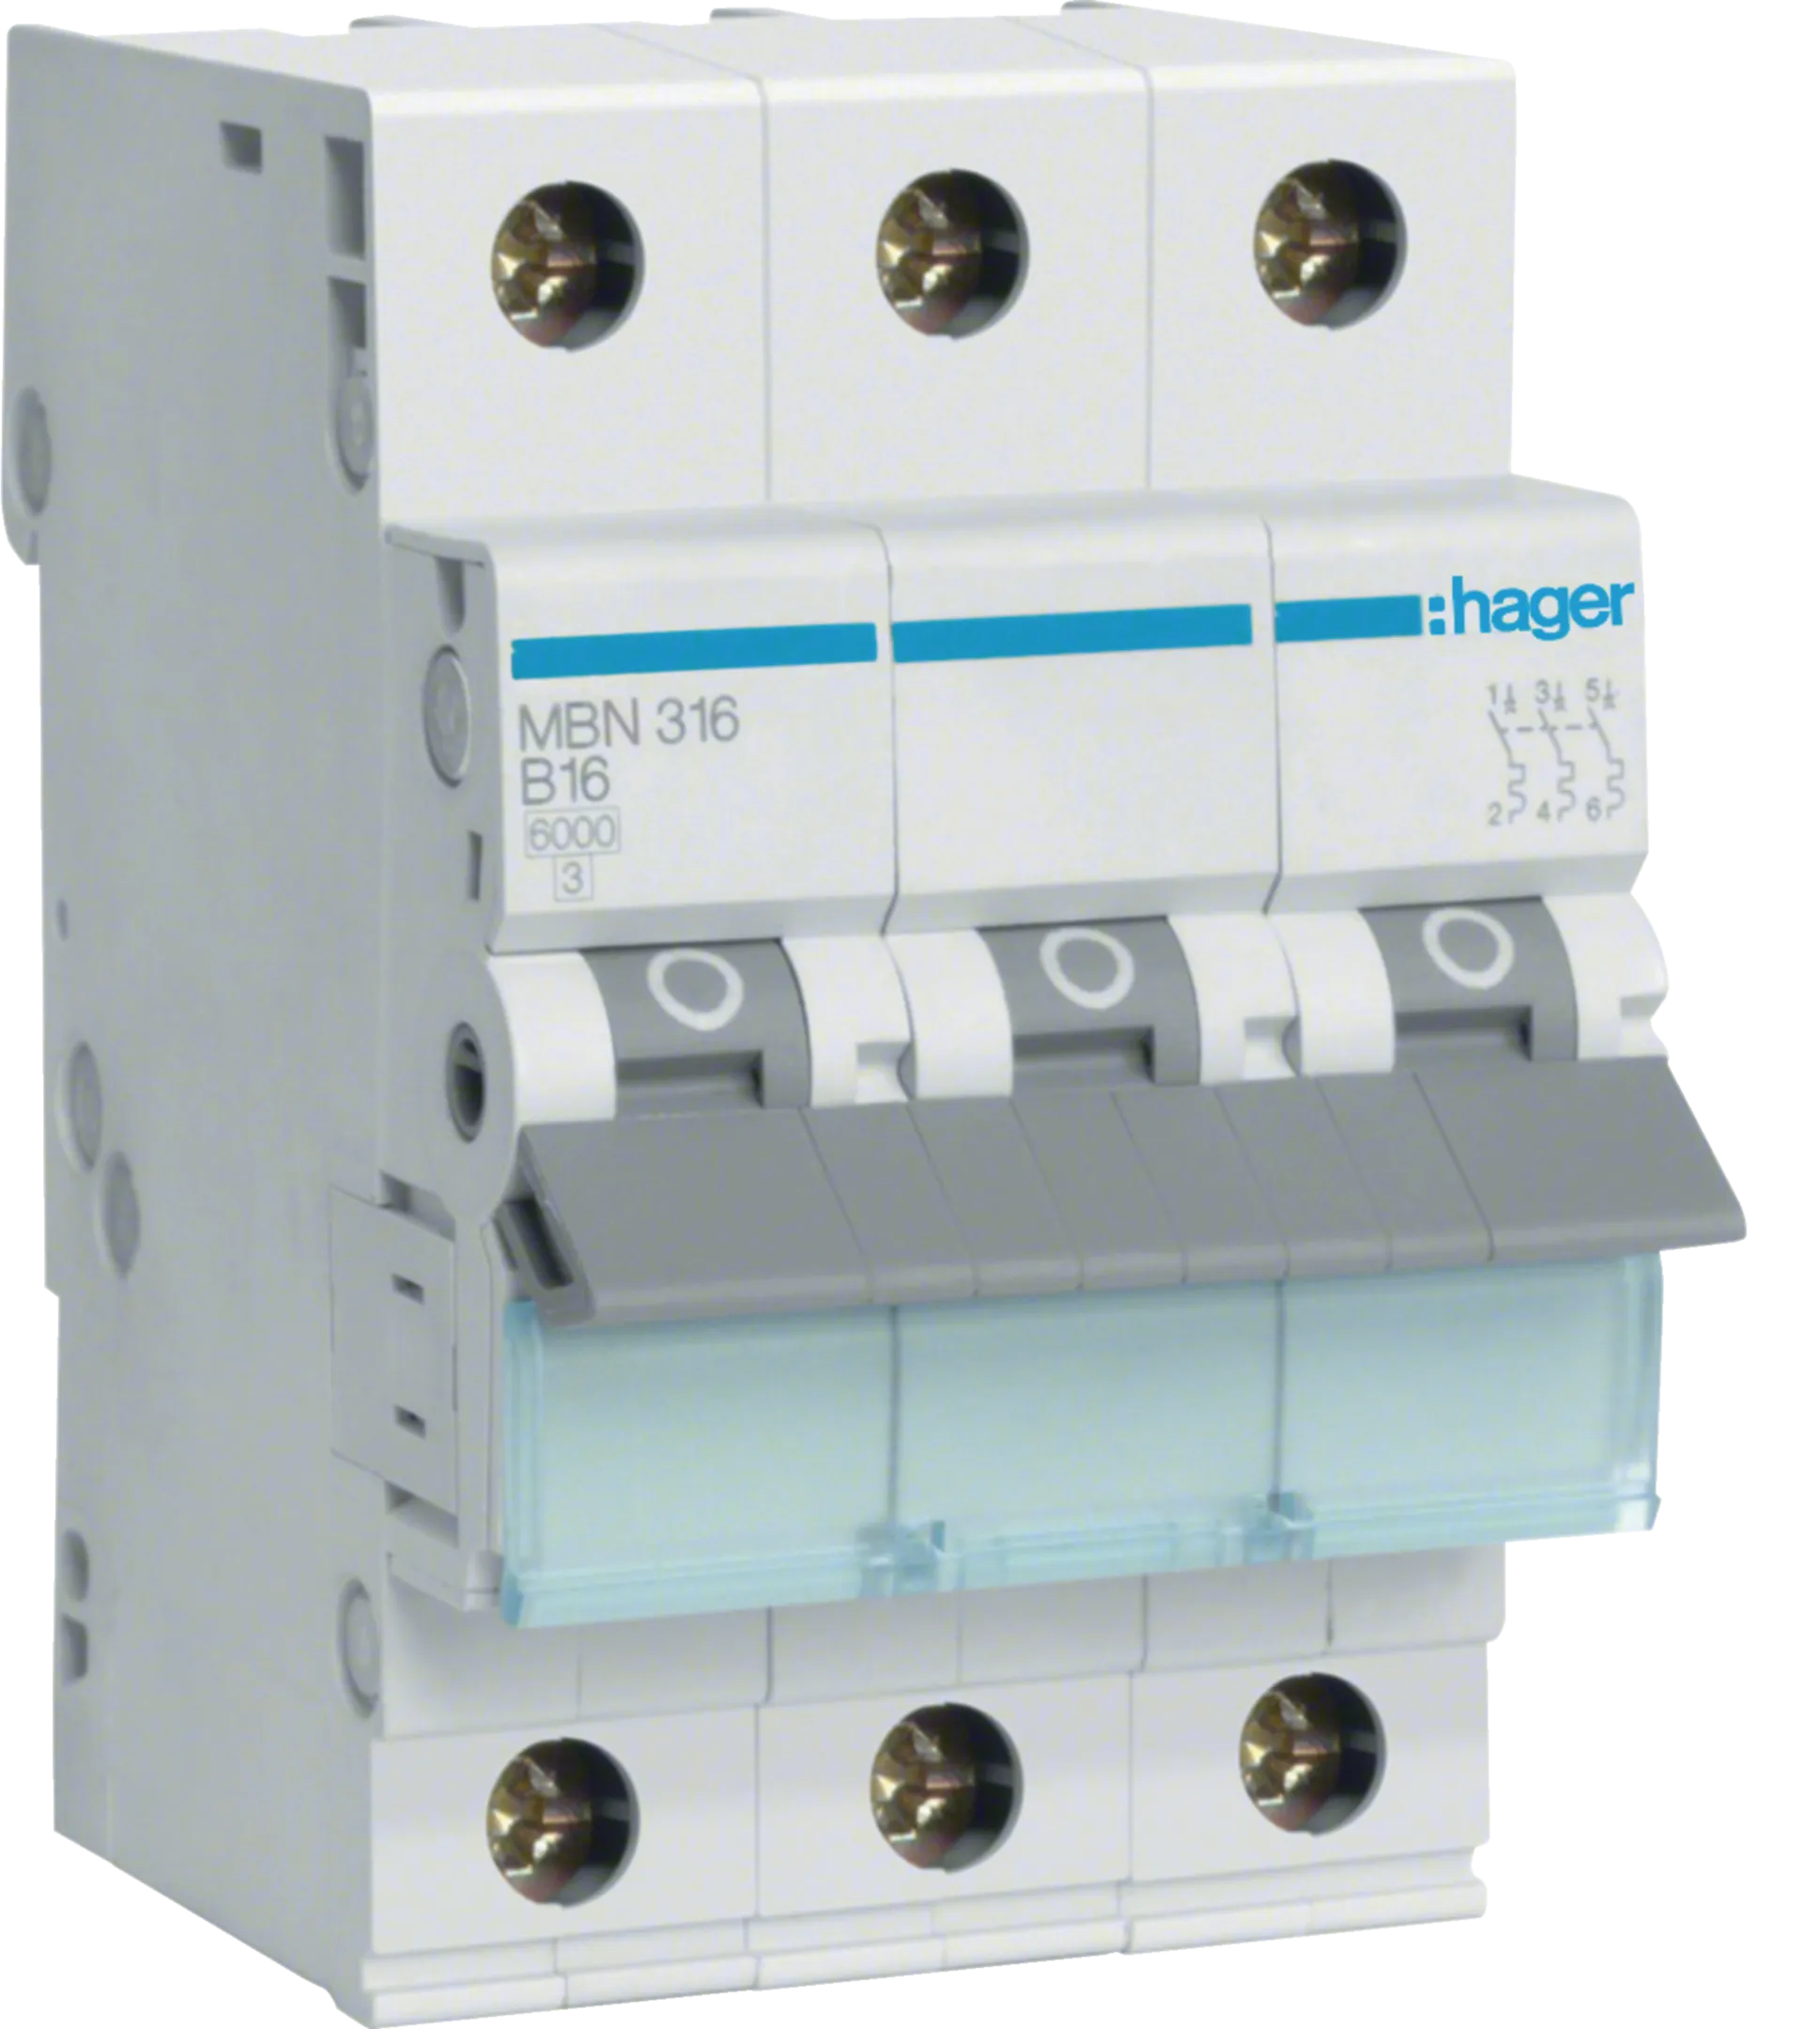
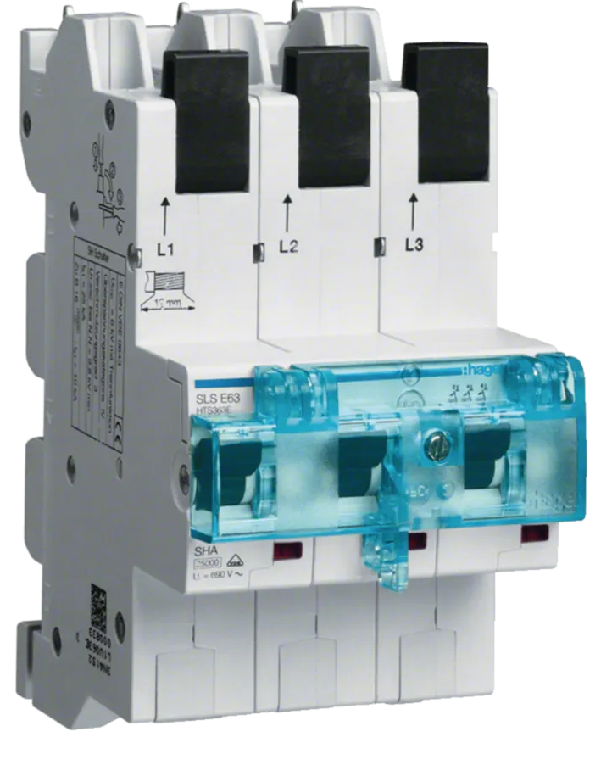
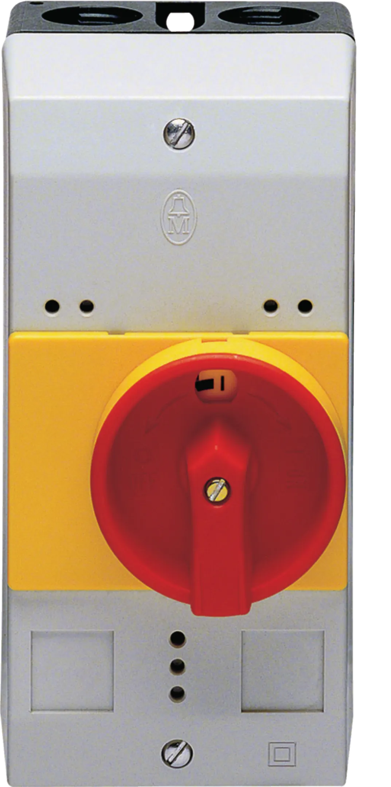
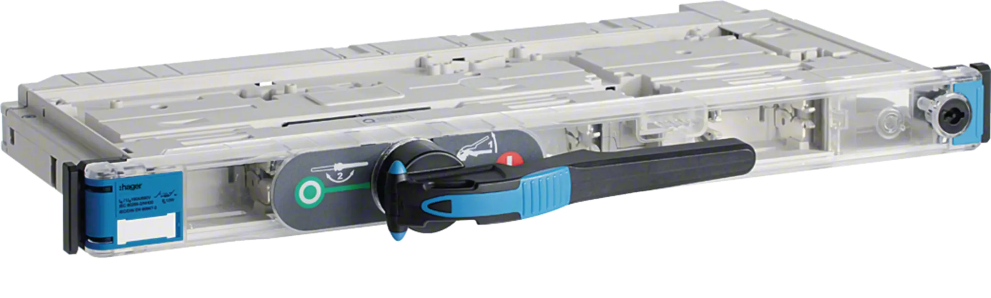
1. Freischalten
Quelle: © Hager Vertriebsgesellschaft mbH & Co. KG

Slide 16
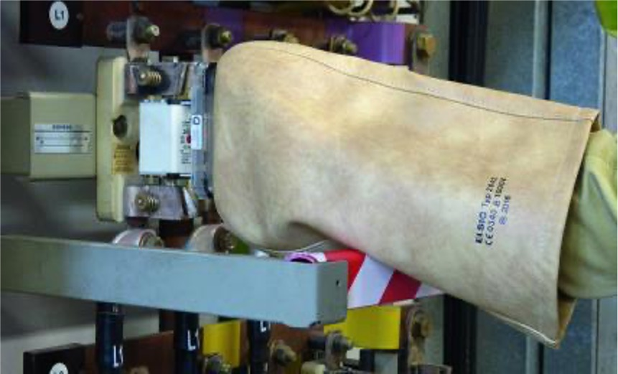
1. Freischalten
Quelle: © DEHN

Slide 17
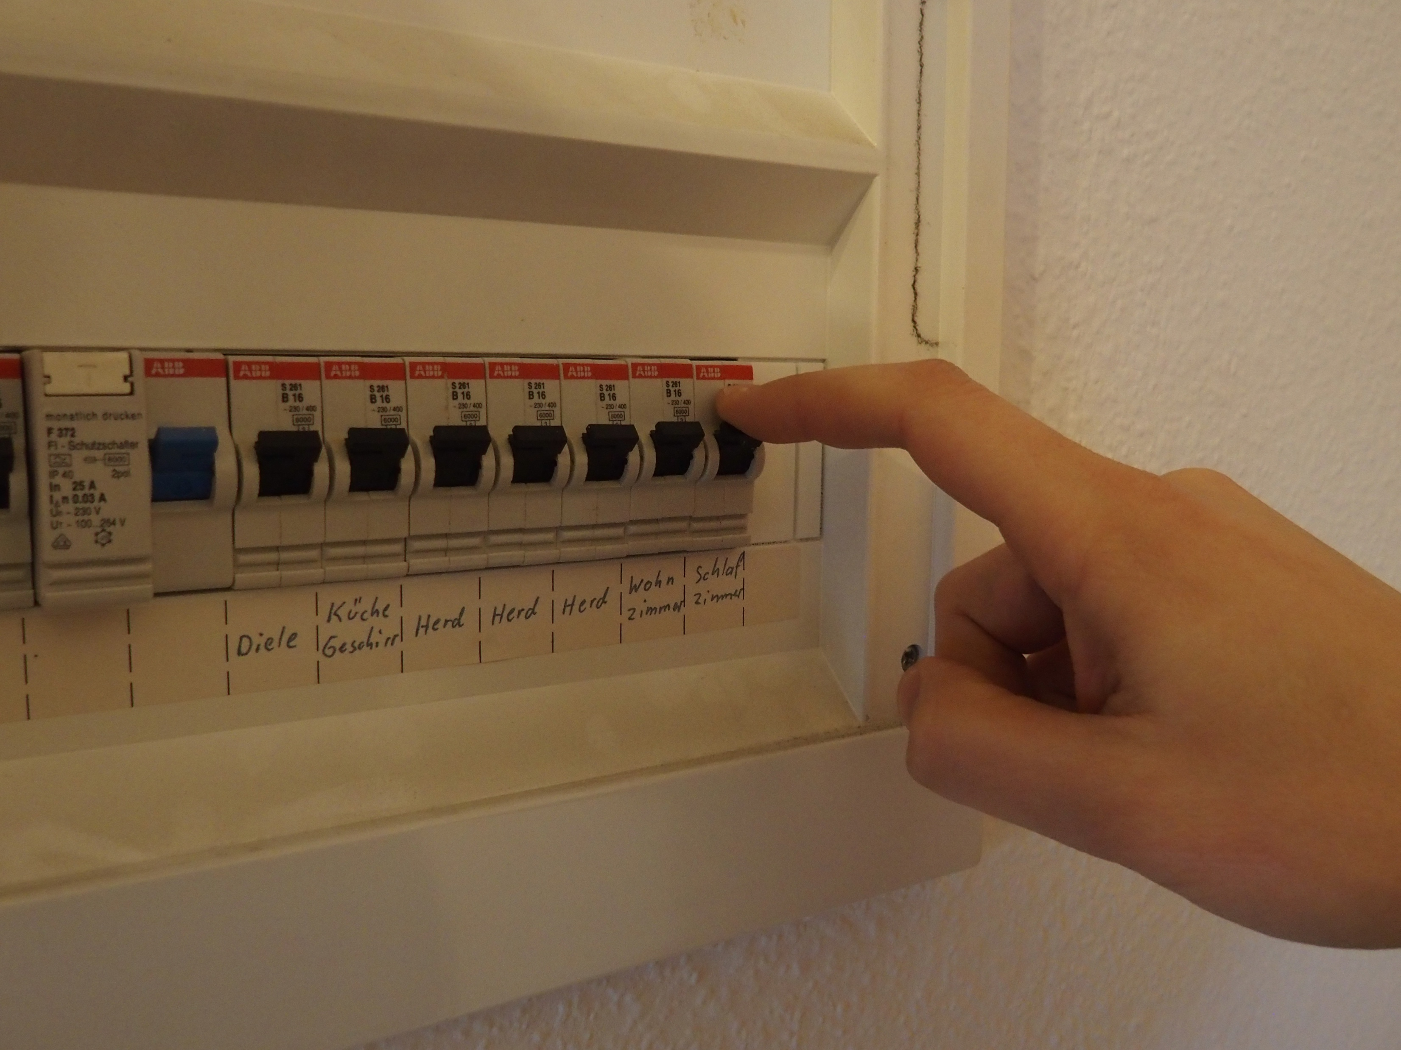
1. Freischalten
Quelle: R. O. E. GmbH

Slide 18
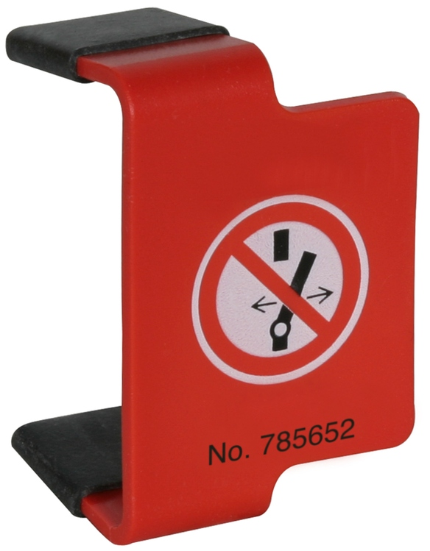
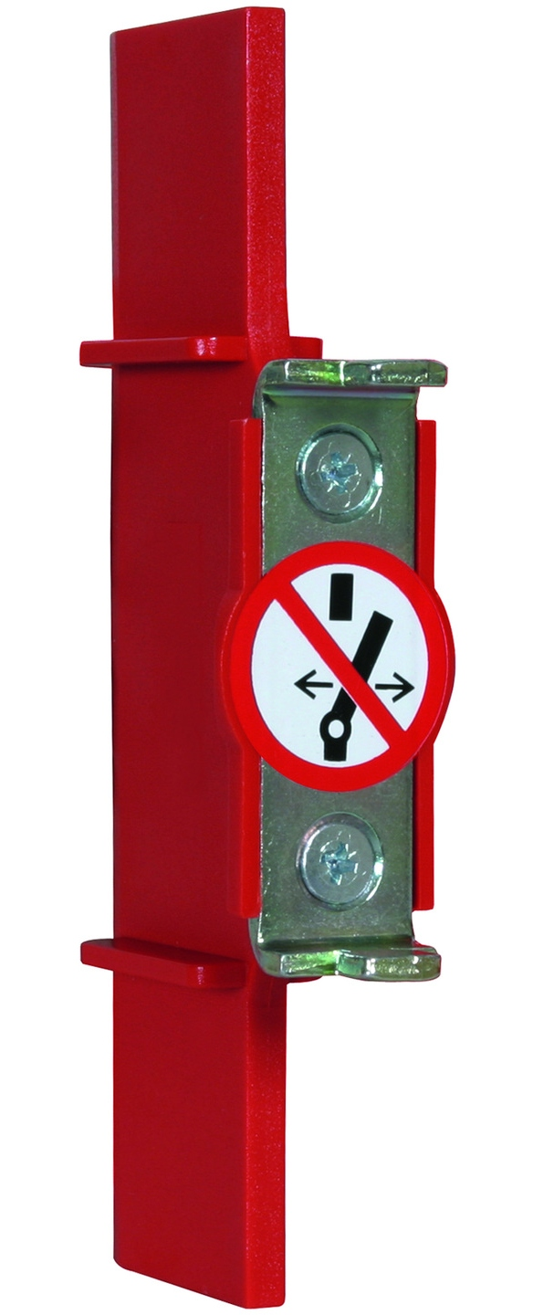
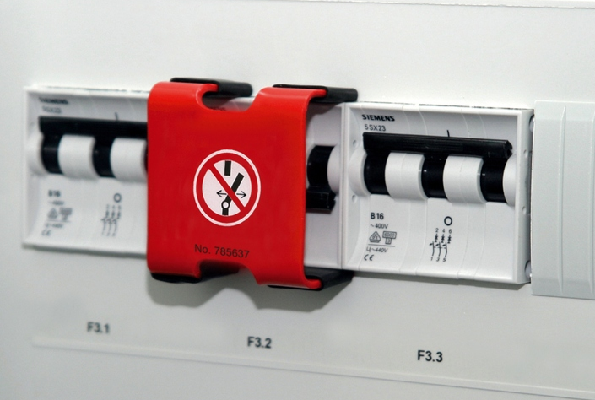
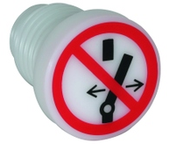
2. Gegen Wiedereinschalten sichern
Damit die Anlage während der Arbeiten auch freigeschaltet bleibt, also niemand versehentlich wieder einschaltet, muss die Anlage gegen irrtümliches Wiedereinschalten gesichert werden.
Quelle: © DEHN

Slide 19
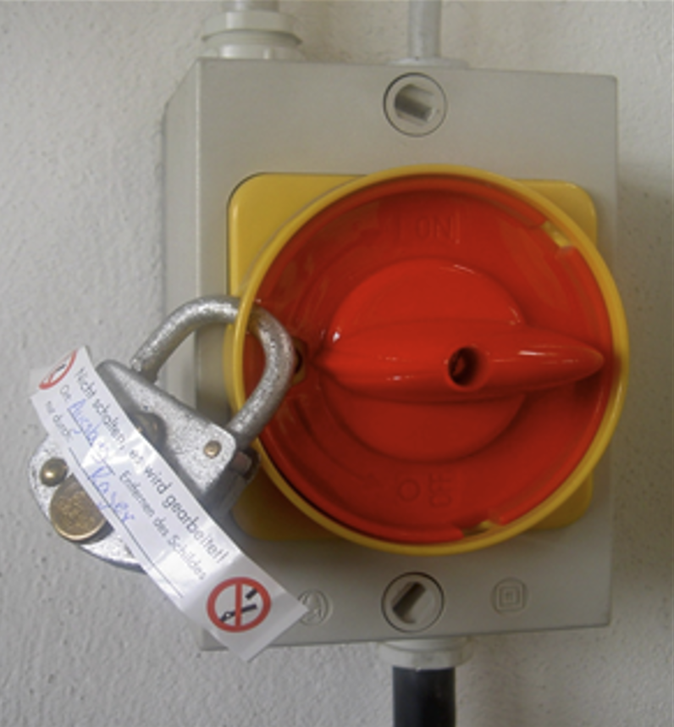
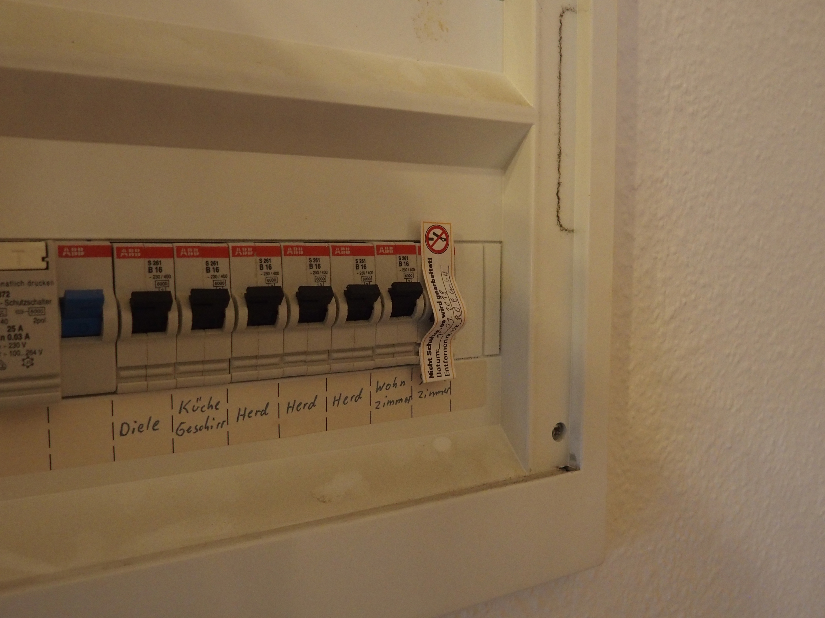
2. Gegen Wiedereinschalten sichern
Quelle: R. O. E. GmbH

Slide 20
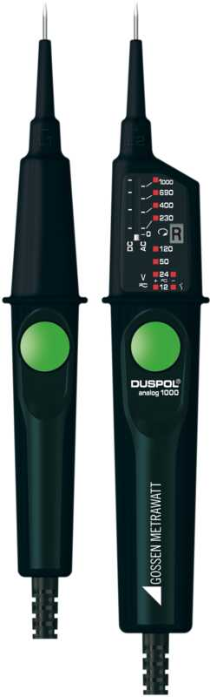
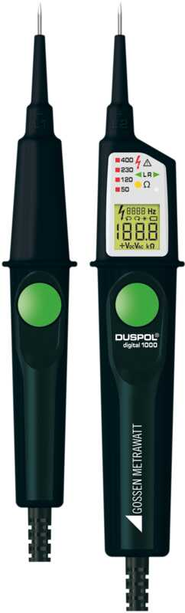
3. Spannungsfreiheit feststellen
Direkt an der Arbeitsstelle muss mit einem zweipoligen Spannungsprüfer nach VDE 0682-401 (bis 1000 V) die Spannungsfreiheit festgestellt werden.
Der Spannungsprüfer ist sowohl vor als auch nach der Messung auf Funktion zu testen.
Die Spannungsfreiheit muss allpolig festgestellt werden.
Die Verwendung von Vielfachmessgeräten hat an energiereichen Anlagen zu hohem Unfallgeschehen geführt. Deshalb sind normale Vielfachmessgeräte für das Feststellen der Spannungsfreiheit nicht zugelassen.
Quelle: © Gossen Metrawatt GmbH

Slide 21
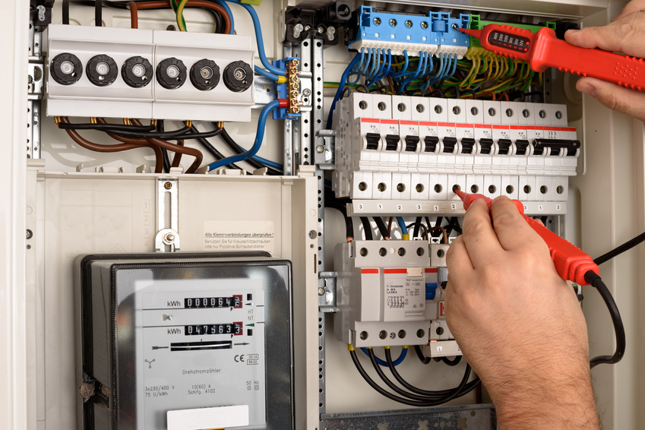
3. Spannungsfreiheit feststellen
Quelle: Fotolia

Slide 22
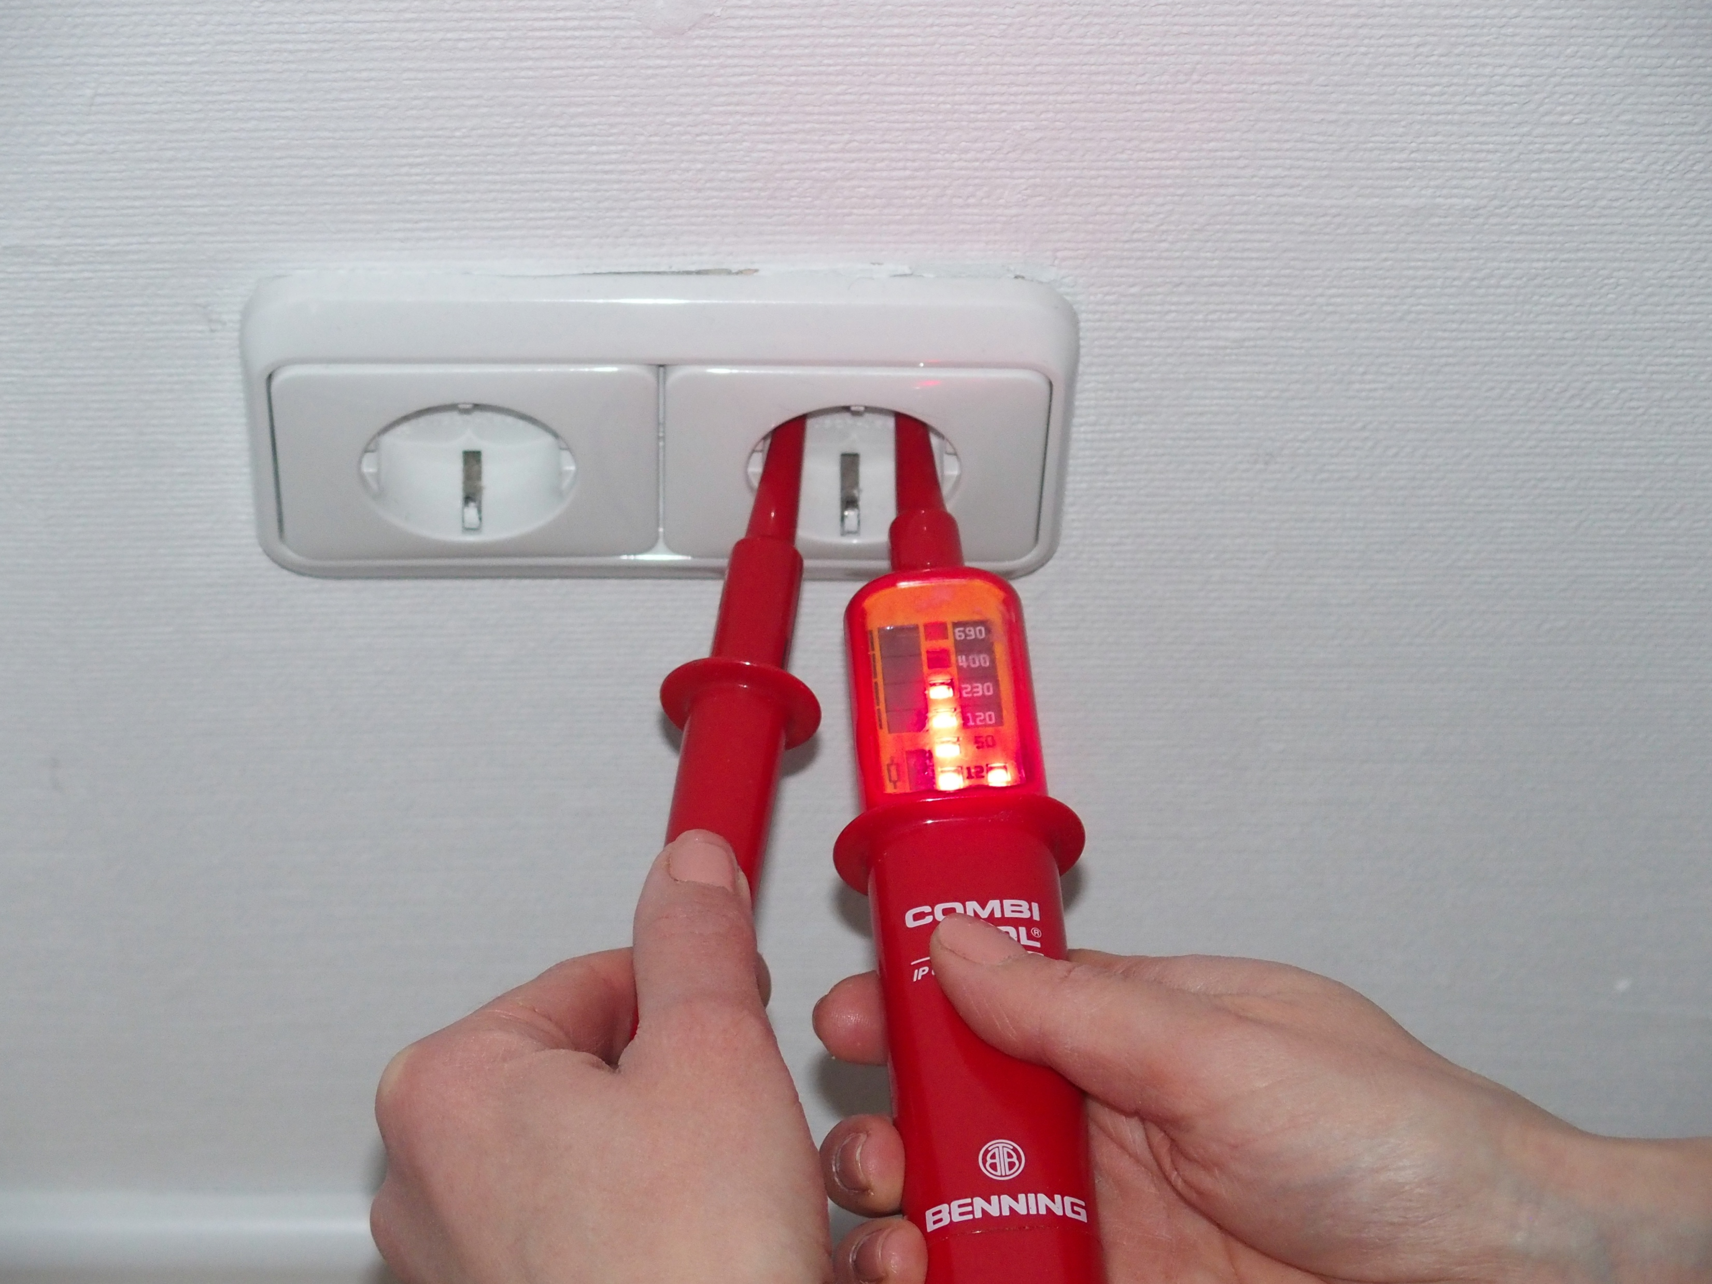
3. Spannungsfreiheit feststellen
Quelle: R. O. E. GmbH

Slide 23
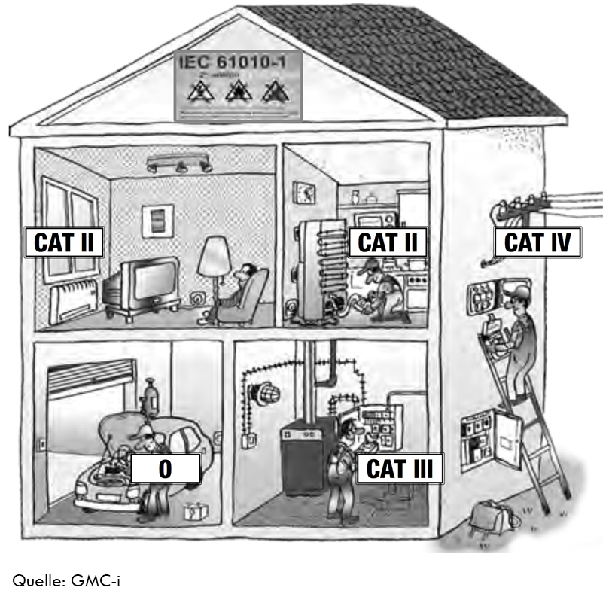
3. Spannungsfreiheit feststellen
Kategorien der Messgeräte
  CAT I: Messungen an Stromkreisen, die nicht direkt mit dem Netz verbunden sind z. B. Batterien etc.
  CAT II: Messungen an Stromkreisen, die elektrisch über Stecker mit dem Niederspannungsnetz verbunden sind z. B. Haushaltsgeräte, tragbare Elektrogeräte im Labor und Büro
  CAT III: Messungen in der Gebäudeinstallation z. B., Unterverteilung, Verteiler, fest-angeschlossene stationäre Verbraucher
  CAT IV: Messungen an der Quelle der Niederspannungs-installation z. B. Hauptanschluss, primärer Strom-schutz, Hauptverteilung
Quelle: © Gossen Metrawatt GmbH

Slide 24
3. Spannungsfreiheit feststellen
Durchführung
  Der Spannungsprüfer ist auf augenfällige Mängel, z.B.
  Gehäuseschaden oder poröse Leitung zu überprüfen.
  Die erforderliche Kategorie (CAT III oder IV) ist zu berücksichtigen.
  Die Spannungsfreiheit muss allpolig festgestellt werden! Das heißt, es müssen alle aktiven Leiter (Außenleiter und Neutralleiter) gegen Erdpotential gemessen werden.
  Anhand einer Gefährdungsbeurteilung wird festgelegt, ob bzw. welche Schutzausrüstung erforderlich ist.
  Diese Regel darf nur von einer Elektrofachkraft (EFK) oder einer Elektrotechnisch unterwiesenen Person (EUP) durchgeführt werden.
  Die ersten 3 Sicherheitsregeln müssen unbedingt, ohne Ausnahme, bei allen Arbeiten an elektrischen Anlagen durchgeführt werden!
  Das „Spannungsfreiheit feststellen“ gilt bis zur Feststellung dieser als „Arbeiten unter Spannung“.

Slide 25
3. Spannungsfreiheit feststellen
Weshalb trotz Freischalten noch Spannung anliegen kann
  Induktion (parallele Leiter) bzw. Influenz.
  Verwechseln von Leitern, Schalter und/oder Sicherungen.
  Unbekannte Überbrückungen oder Querverbindungen, (vermaschte Netze).
  Spannung durch Notstromaggregate oder Rücktransformierung an der Arbeitsstelle.
  Leitende Verbindungen über Messleitungen.

Slide 26
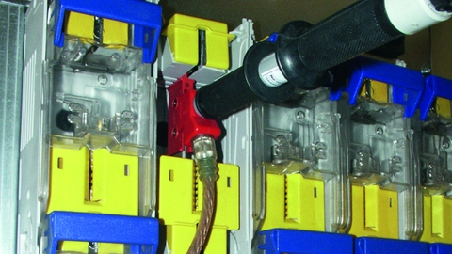
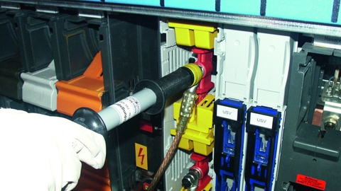
4. Erden und Kurzschließen
Das Erden und Kurzschließen ist im
Hochspannungsbereich zwingend erforderlich.
Nur wenn die Arbeitsstelle freigeschaltet, gegen Wiedereinschalten gesichert und der spannungsfreie Zustand festgestellt ist, kann bei Anlagen bis 1000 V auf diese Sicherheitsregel verzichtet werden.
Erdungs- und Kurzschlussvorrichtungen sind immer zuerst mit der Erde und dann erst mit dem zu erdenden und kurzzuschließenden Anlagenteile zu verbinden.
Quelle: © DEHN

Slide 27
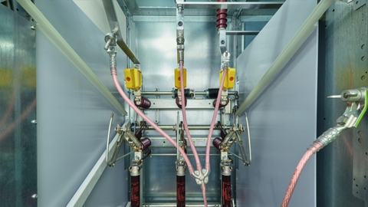
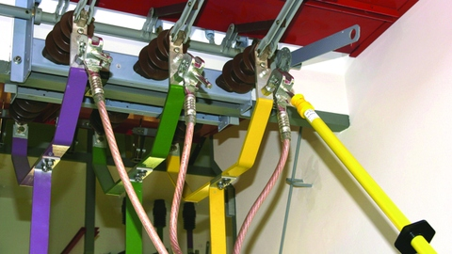
4. Erden und Kurzschließen
Bei Arbeiten an Transformatoren sind die Ober- und Unterspannungsseite zu erden
und kurzzuschließen, auch wenn die
Unterspannungsseite eine Spannung unter 1000 V aufweist. Hier muss auch unbedingt auf die richtige Dimensionierung der Erdungs- und Kurzschließseile geachtet werden!
Quelle: © DEHN

Slide 28
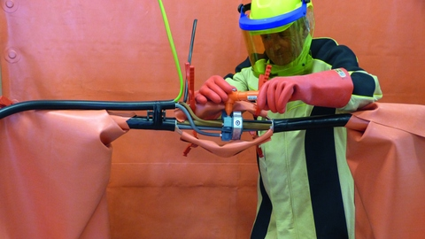
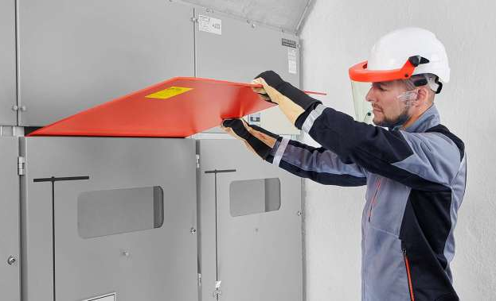
5. Benachbarte, unter Spannung stehende Teile abdecken oder abschranken
Können Anlagenteile in der Nähe der Arbeitsstelle nicht freigeschaltet werden, müssen vor Arbeitsbeginn die weiter unter Spannung stehenden Teile für die Dauer der Arbeiten abgedeckt oder abgeschrankt werden.
Bei Anlagen bis 1000 V werden zum Abdecken isolierende Tücher, Schläuche, Formstücke eingesetzt.
Quelle: © DEHN

Slide 29
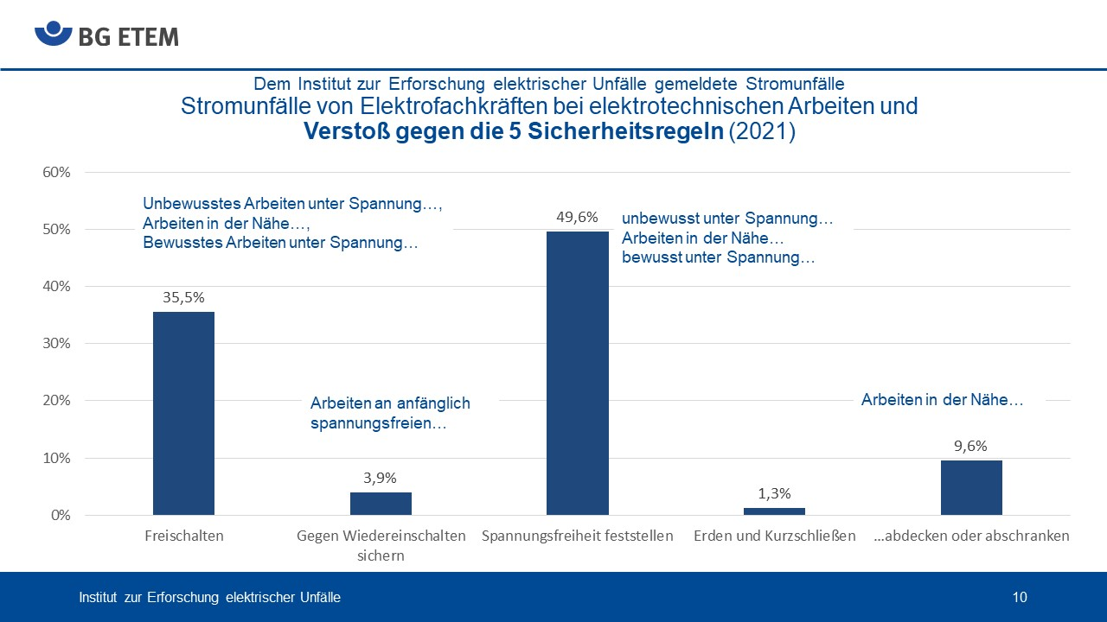
Statistiken zu Stromunfällen
Stromunfälle aufgrund von Verstößen gegen die fünf Sicherheitsregeln
https://www.bgetem.de/arbeitssicherheit-gesundheitsschutz/institute/institut-zur-erforschung-elektrischer-unfaelle/statistik-der-stromunfaelle
Quelle: BG ETEM, Institut zur Erforschung elektrischer Unfälle

Slide 30
Was Sie jetzt wissen sollten
Die Fünf Sicherheitsregeln
Warum spannungsfreies Arbeiten die beste Vorgehensweise ist
Welche Messgeräte für das feststellen der Spannungsfreiheit zulässig sind

